Slide 1
24-6
These materials are by the Kongki Ka Project and are made available to you under the terms of the Creative Commons Attribution ShareAlike license 4.0.
You have permission to share and redistribute these materials in any format and to make reasonable revisions and adaptations of this translation, provided that:
You include the above licence and source information.
If you redistribute these materials or create derivatives, you must distribute your contributions under the same license as the original.
The Holy Bible, Berean Standard Bible, BSB is produced in cooperation with Bible Hub, Discovery Bible, OpenBible.com, and the Berean Bible Translation Committee. This text of God's Word has been dedicated to the public domain.
Hindi text is from Free Bibles India. This translation is made available under the terms of a Creative Commons Attribution-ShareAlike 4.0 International License.
Notes:
Ch
24 Isaiah
1. Isaiah’s commission - Isaiah 6:1-8 (Center)
2. “Bring your worthless offerings no longer” - Isaiah 1:1-20 (Left Top)
3. “Those who fashion a graven image are all of them futile” - Isaiah 44:9-20
(Center Top)
4. “Comfort, oh comfort my people.” - Isaiah 40:1-31 (Right Top)
5. “The wolf will dwell with the lamb” - Isaiah 11:1-9, 12:1-6 (Right Center)
6. Immanuel - Isaiah 7:14, 9:1-7, 60:1-5, 61:1-3 (Right Bottom)
7. “Like a lamb that is led to slaughter” - Isaiah 53:1-12 (Center Bottom)
8. “The LORD of hosts will prepare a lavish banquet” - Isaiah 66:18-19, 25:6-9
(Left Bottom)
9. "Ho! Every one who thirsts, come to the waters” - Isaiah 55:1-13 (Left Center)

Slide 2
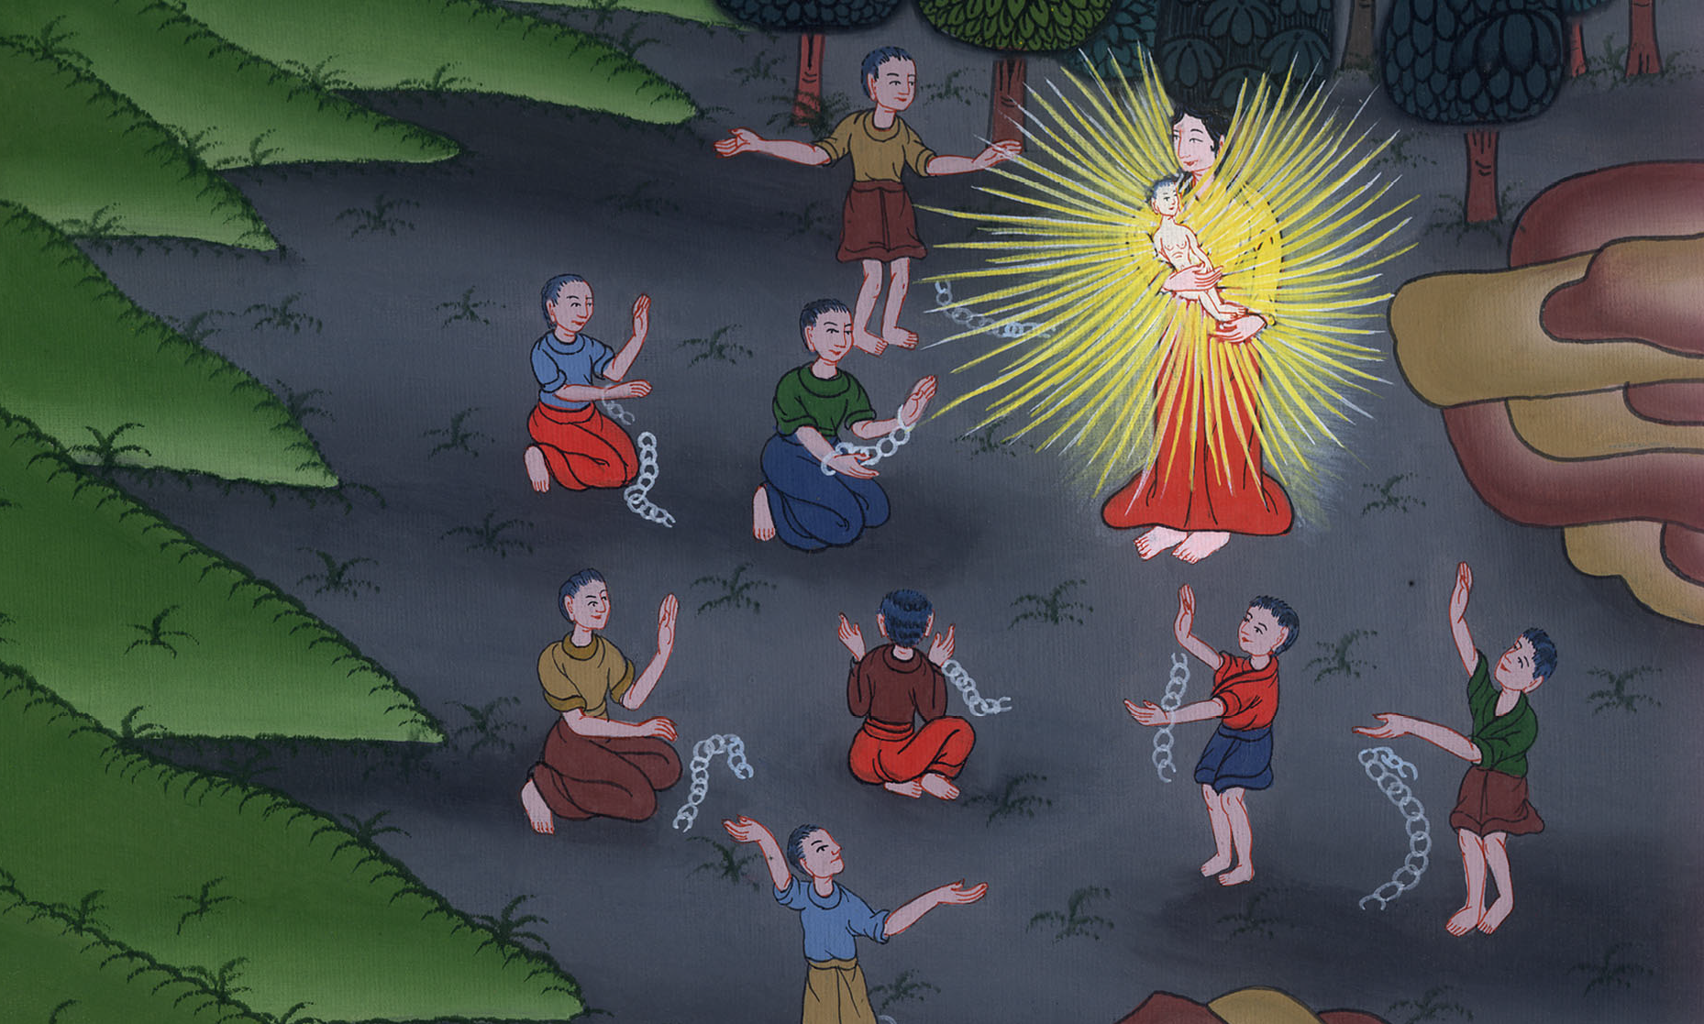
इम्मानुएल - यशायाह 7:14, 9:1-7, 60:1-5, 61:1-3
This work is licensed under a Creative Commons Attribution-ShareAlike 4.0 International License

Slide 3
Immanuel – Isaiah 7:14, 9:1-7, 60:1-5, 61:1-3
इम्मानुएल - यशायाह 7:14, 9:1-7, 60:1-5, 61:1-3

Slide 4
इम्मानुएल - यशायाह 7:14, 9:1-7, 60:1-5, 61:1-3

Slide 5
14Therefore the Lord Himself will give you a sign: Behold, the virgin will be with child and will give birth to a son, and will call Him Immanuel.
14 इस कारण प्रभु आप ही तुम को एक चिन्ह देगा। सुनो, एक कुमारी गर्भवती होगी और पुत्र जनेगी, और उसका नाम इम्मानुएलc रखेगी।

Slide 6
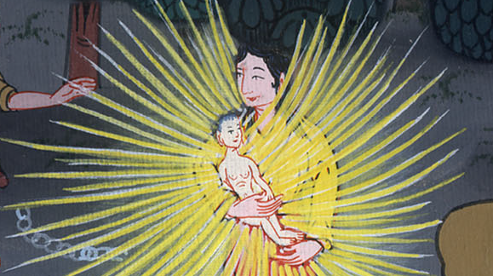
यशायाह 7:14

Slide 7
Isaiah 9
1But there shall be no more gloom for her who was in anguish…
यशायाह 9
1तो भी संकट–भरा अंधकार जाता रहेगा। पहले तो उसने जबूलून और नप्ताली के देशों का अपमान किया, परन्तु अन्तिम दिनों में ताल की ओर यरदन के पार की अन्यजातियों के गलील को महिमा देगा।

Slide 8
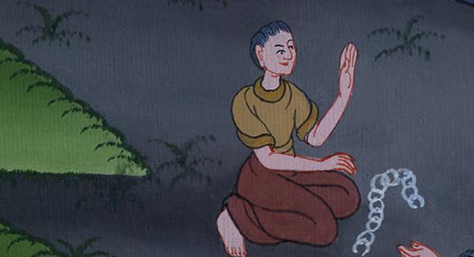
यशायाह 9:1

Slide 9
2The people walking in darkness
have seen a great light;
on those living in the land of the shadow of death,
a light has dawned.
2 जो लोग अंधियारे में चल रहे थेa उन्होंने बड़ा उजियाला देखा; और जो लोग घोर अंधकार से भरे हुए मृत्यु के देश में रहते थे, उन पर ज्योति चमकी।

Slide 10
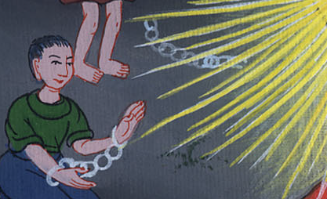
यशायाह 9:2

Slide 11
6For unto us a child is born,
unto us a son is given,
and the government will be upon His shoulders.
And He will be called
Wonderful Counselor, Mighty God,
Everlasting Father, Prince of Peace.
6 क्योंकि हमारे लिये एक बालक उत्पन्न हुआ, हमें एक पुत्र दिया गया है; और प्रभुता उसके काँधे पर होगीb, और उसका नाम अद्भुत युक्ति करनेवाला पराक्रमी परमेश्वर, अनन्तकाल का पिता, और शान्ति का राजकुमार रखा जाएगा।

Slide 12
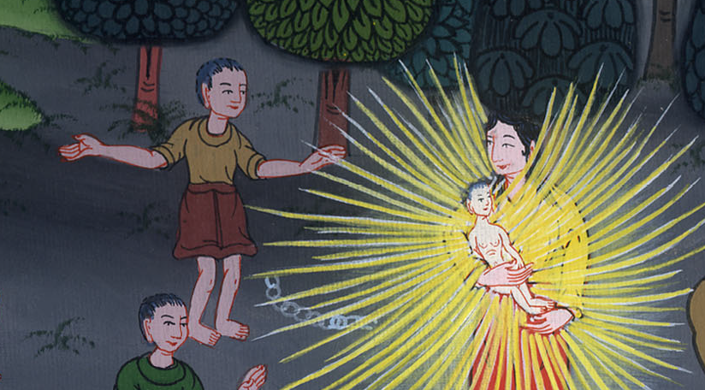
यशायाह 9:6

Slide 13
7Of the increase of His government and peace
there will be no end.
He will reign on the throne of David
and over his kingdom,
to establish and sustain it
with justice and righteousness
from that time
7 उसकी प्रभुता सर्वदा बढ़ती रहेगी, और उसकी शान्ति का अन्त न होगा, इसलिए वह उसको दाऊद की राजगद्दी पर इस समय से लेकर सर्वदा के लिये न्याय

Slide 14
यशायाह 9:7

Slide 15
…and forevermore.
The zeal of the Lord of Hosts will accomplish this.
…और धर्म के द्वारा स्थिर किए ओर सम्भाले रहेगा। सेनाओं के और यहोवा की धुन के द्वारा यह हो जाएगा।

Slide 16
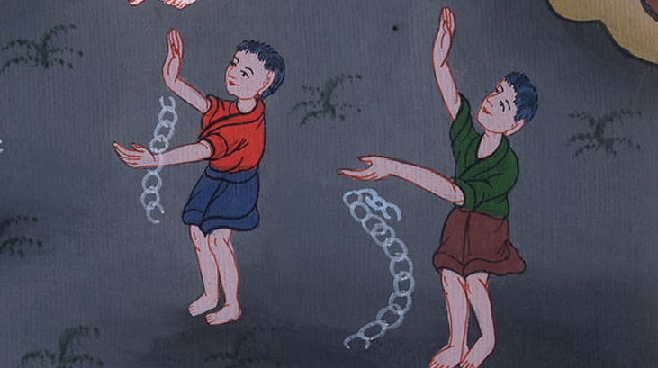
यशायाह 9:7

Slide 17
Isaiah 60
1Arise, shine, for your light has come,
and the glory of the Lord rises upon you.
यशायाह 60
1उठ, प्रकाशमान हो; क्योंकि तेरा प्रकाश आ गया है, और यहोवा का तेज तेरे ऊपर उदय हुआ है।

Slide 18
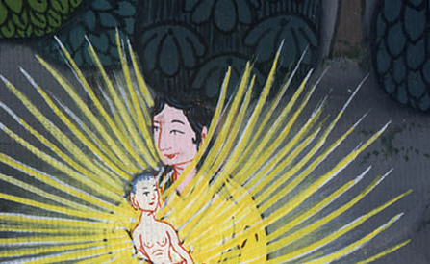
यशायाह 60:1

Slide 19
2For behold, darkness covers the earth,
and thick darkness is over the peoples;
but the Lord will rise upon you,
and His glory will appear over you.
2 देख, पृथ्वी पर तो अंधियारा और राज्य-राज्य के लोगों पर घोर अंधकार छाया हुआ है; परन्तु तेरे ऊपर यहोवा उदय होगा, और उसका तेज तुझ पर प्रगट होगा।

Slide 20
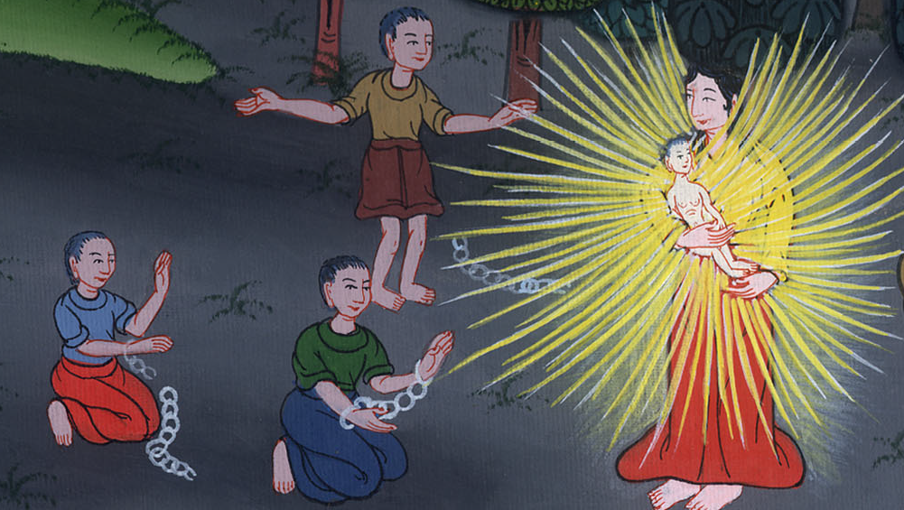
यशायाह 60:2

Slide 21
3Nations will come to your light,
and kings to the brightness of your dawn.
3 जाति-जाति तेरे पास प्रकाश के लिये और राजा तेरे आरोहण के प्रताप की ओर आएँगे।

Slide 22
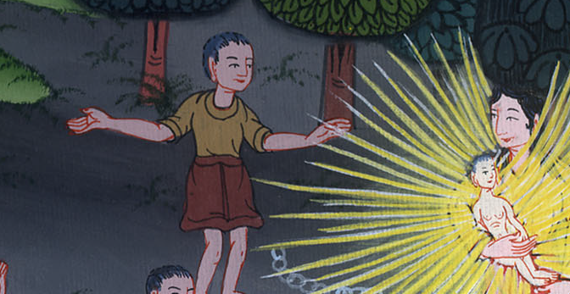
यशायाह 60:3

Slide 23
5Then you will look and be radiant,
and your heart will tremble and swell with joy,
because the riches of the sea will be brought to you,
and the wealth of the nations will come to you.
5 तब तू इसे देखेगी और तेरा मुख चमकेगा, तेरा हृदय थरथराएगा और आनन्द से भर जाएगा; क्योंकि समुद्र का सारा धन और जाति-जाति की धन-सम्पत्ति तुझको मिलेगी।

Slide 24
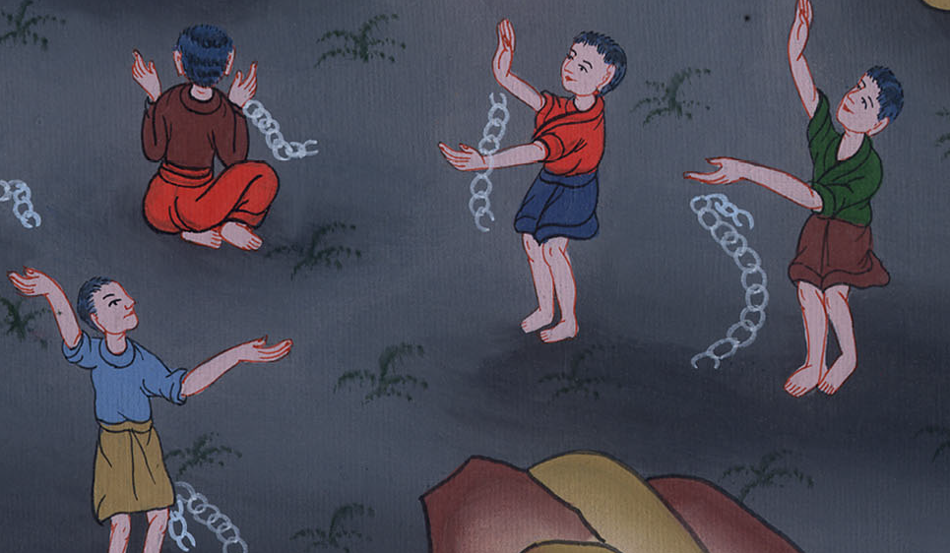
यशायाह 60:5

Slide 25
Isaiah 61
1The Spirit of the Lord GOD is on Me,
because the Lord has anointed Me
to preach good news to the poor.
यशायाह 61
1प्रभु यहोवा का आत्मा मुझ पर है; क्योंकि यहोवा ने सुसमाचार सुनाने के लिये मेरा अभिषेक किया और मुझे इसलिए भेजा है

Slide 26
यशायाह 61:1

Slide 27
…He has sent Me to bind up the brokenhearted,
to proclaim liberty to the captives
and freedom to the prisoners,
…कि खेदित मन के लोगों को शान्ति दूँ; कि बन्दियों के लिये स्वतंत्रता का और कैदियों के लिये छुटकारे का प्रचार करूँ;

Slide 28
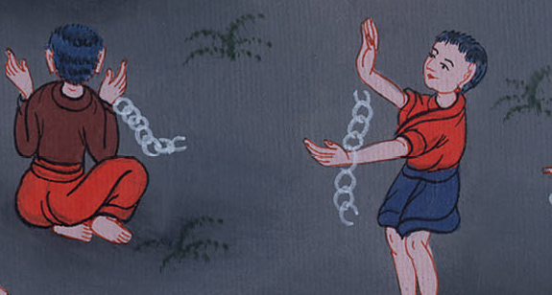
यशायाह 61:1

Slide 29
2to proclaim the year of the Lord’s favor
and the day of our God’s vengeance,
2 कि यहोवा के प्रसन्न रहने के वर्ष का और हमारे परमेश्वर के पलटा लेने के दिन का प्रचार करूँ;

Slide 30
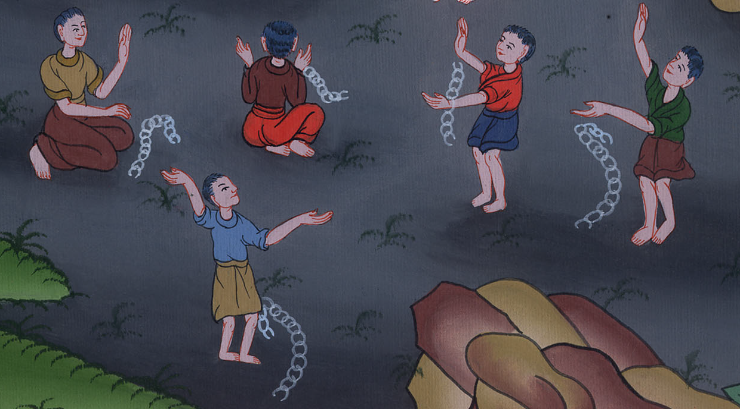
यशायाह 61:2

Slide 31
…to comfort all who mourn,
3to console the mourners in Zion—
to give them a crown of beauty for ashes,
the oil of joy for mourning,
…कि सब विलाप करनेवालों को शान्ति दूँ। 3 और सिय्योन के विलाप करनेवालों के सिर पर की राख दूर करके सुन्दर पगड़ी बाँध दूँ, कि उनका विलाप दूर करके हर्ष का तेल लगाऊँ

Slide 32
यशायाह 61:3

Slide 33
…and a garment of praise for a spirit of despair.
So they will be called oaks of righteousness,
the planting of the Lord, that He may be glorified.
…और उनकी उदासी हटाकर यश का ओढ़ना ओढ़ाऊँ; जिससे वे धार्मिकता के बांज वृक्ष और यहोवा के लगाए हुए कहलाएँ और जिससे उसकी महिमा प्रगट हो।

Slide 34
यशायाह 61:3

